Slide 1
Dinamica vegetației forestiere – o problemă geo-spațială
Bogdan Candrea,
Daniel Mihai Niță,
Ștefan Simon

Slide 2
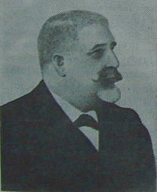
„Pădurile au atâtea roluri în univers și atâtea foloase se pot trage dintr-însele, încât grija care se dă într-un Stat pădurilor poate fi luată drept criterium pentru gradul civilizațiunii sale”
(Hepites, 1899).

Slide 3
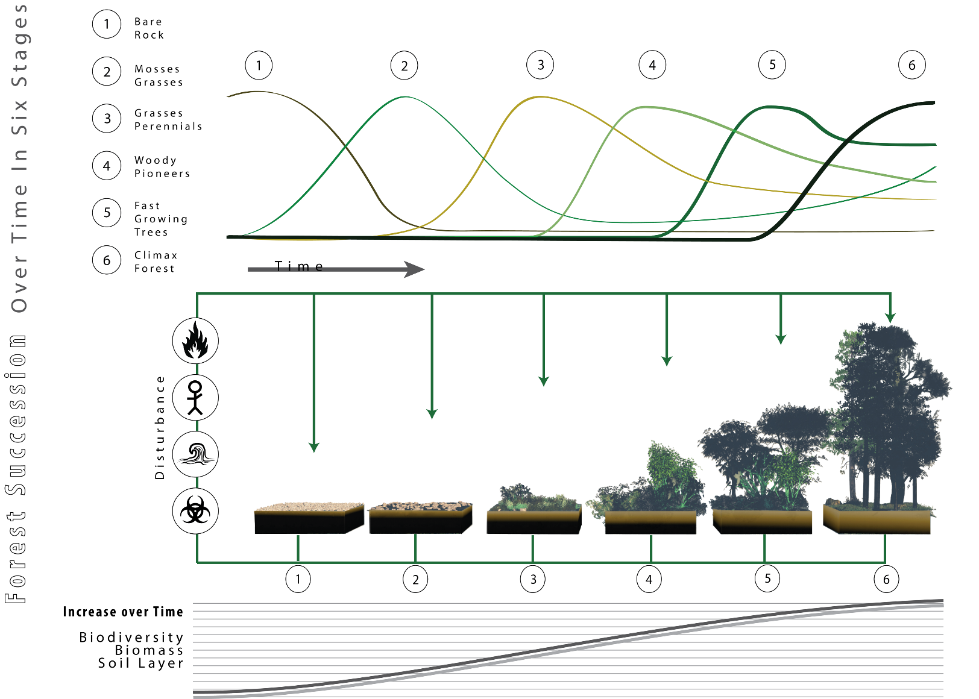
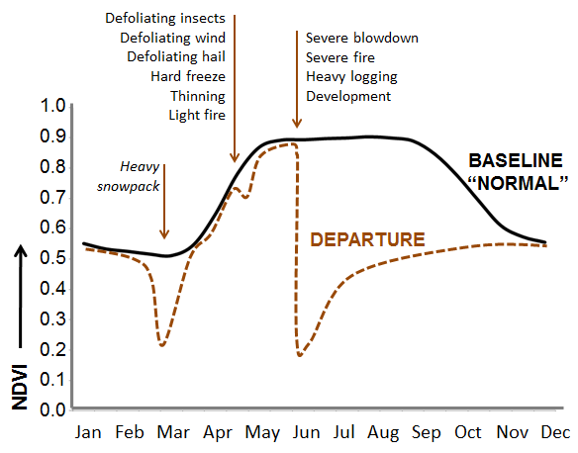
Dinamica vegetației forestiere

Slide 4
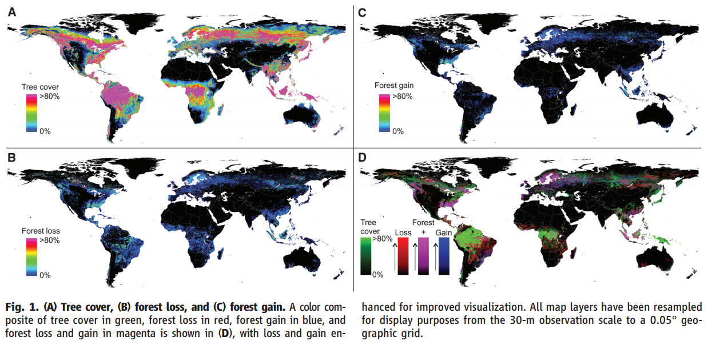
Studiu Hansen – problema geo-spațială

Slide 5
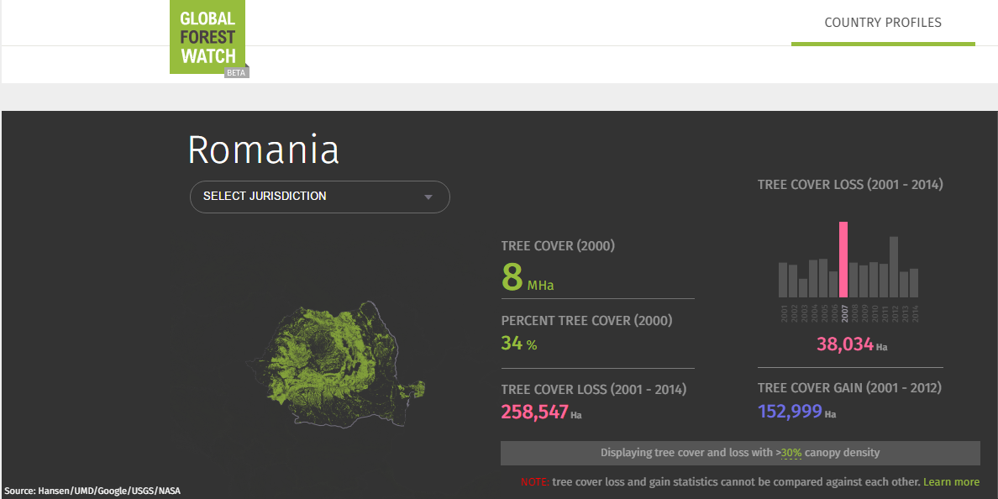
Romania – profil de tara

Slide 6

Dinamica vegetației forestiere – percepție
PERCÉPȚIE, percepții, s. f. 1. Proces psihic de cunoaștere senzorială, prin care obiectele și fenomenele sunt reflectate ca întregi; p. ext. facultatea de a percepe fenomenele lumii exterioare; înțelegere, cunoaștere.

Slide 7



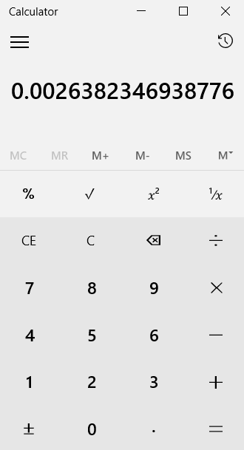
Romania – profil de tara
500 de ani
Suprafata medie taiata definitiv
0.2% din păduri se taie definitiv
Sau 2-3 ha se taie pe ora!!!

Slide 8
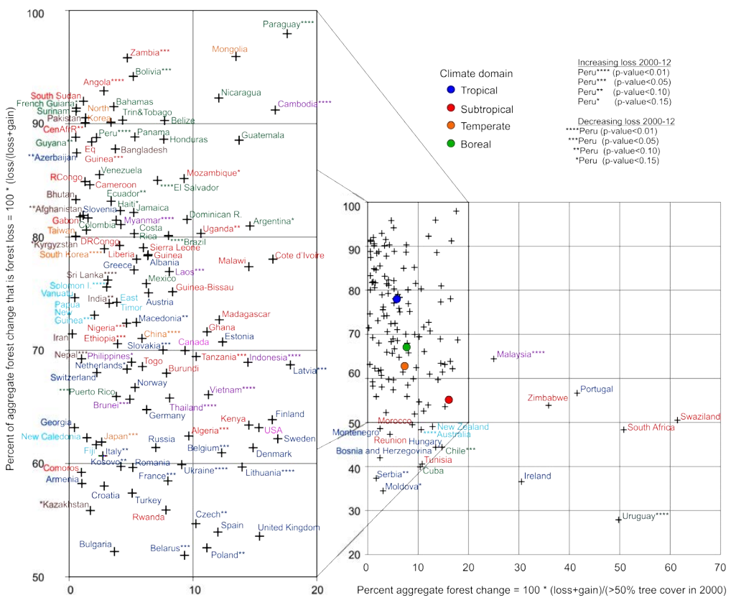
Comparatii
National and climate-domain scale intercomparisons using ratio measures of aggregate forest change ((loss+gain)/2000 forest) versus percent of aggregate forest change that is forest loss (loss/(loss+gain)).

Slide 9
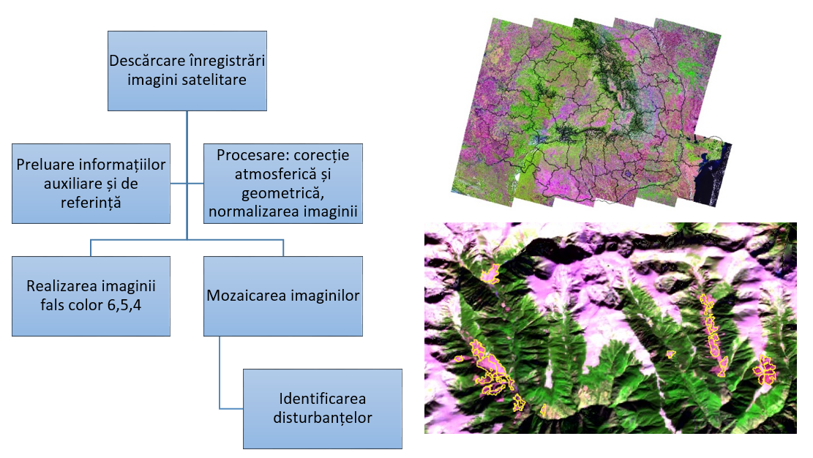
Metoda de lucru –

Slide 10
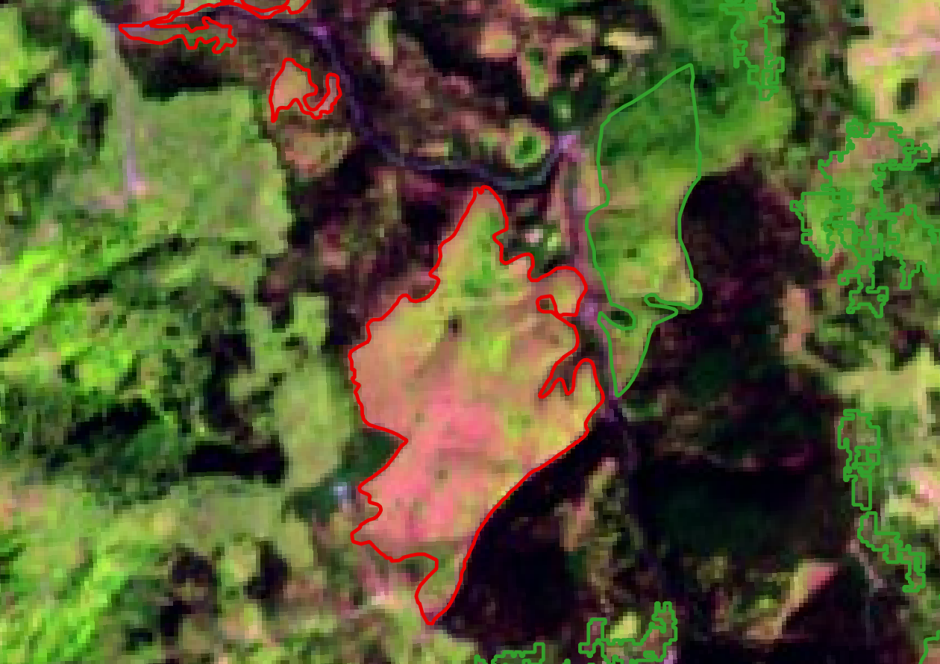
Identificare disturbante
Validarea produsului Hansen folosind mozaic compozit fals-color Landsat 8
Actualizarea produsului Hansen prin eliminarea zonelor regenerate și adăugarea de noi zone afectate de tăieri rase și definitive

Slide 11
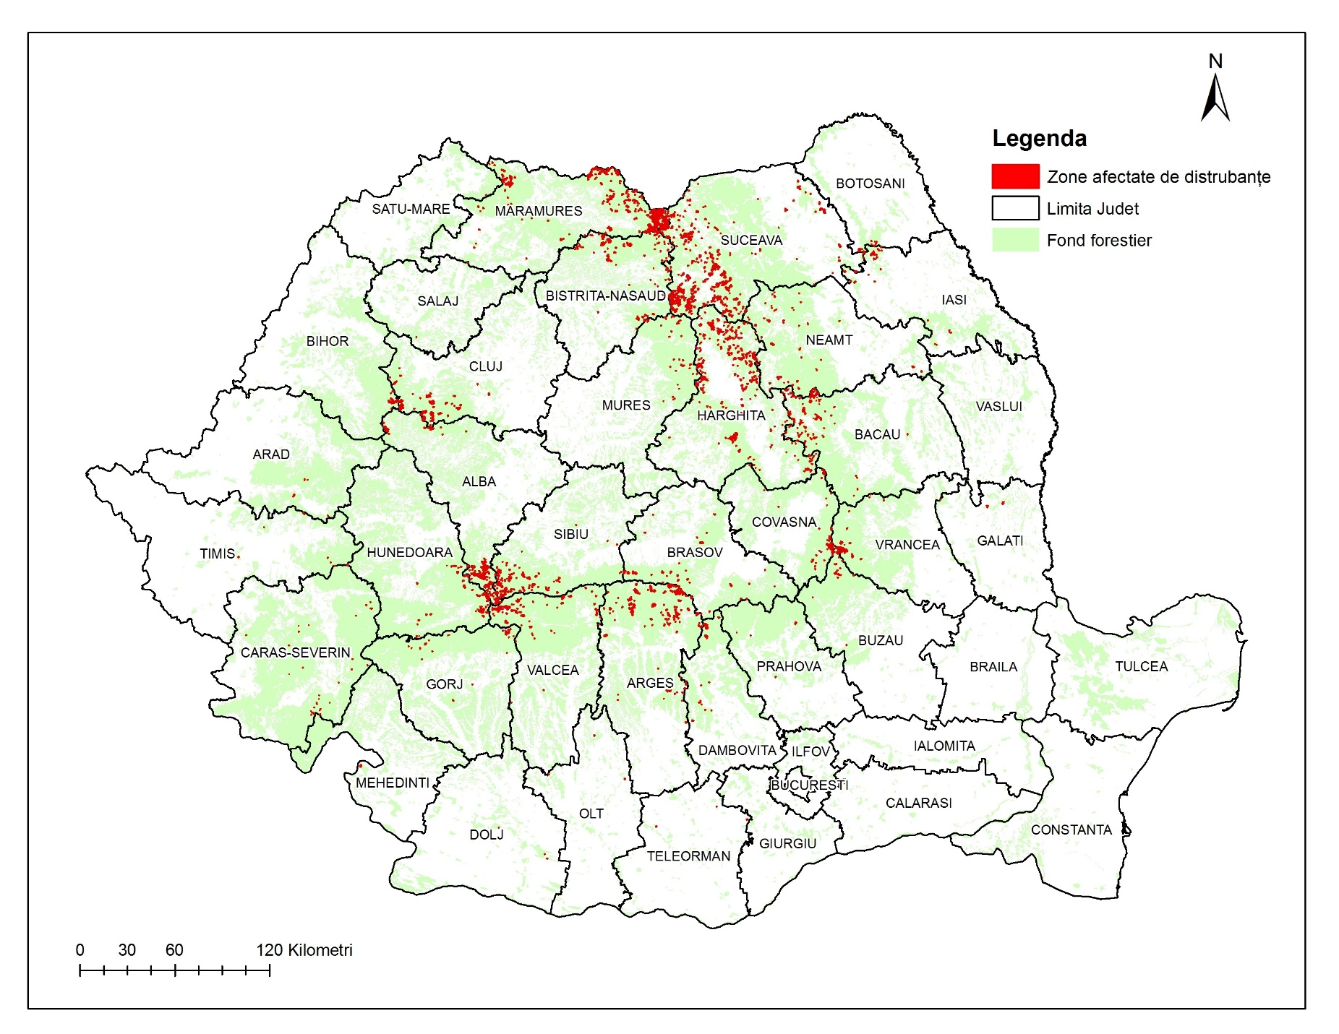
Rezultate
60% din totalul de disturbanțe sunt cantonate în Carpații Orientali
cu cei Meridionali însumează peste 3 sferturi din totalul disturbanțelor.

Slide 12
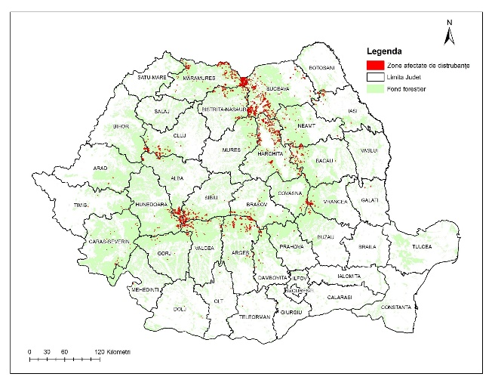
Rezultate

Slide 13
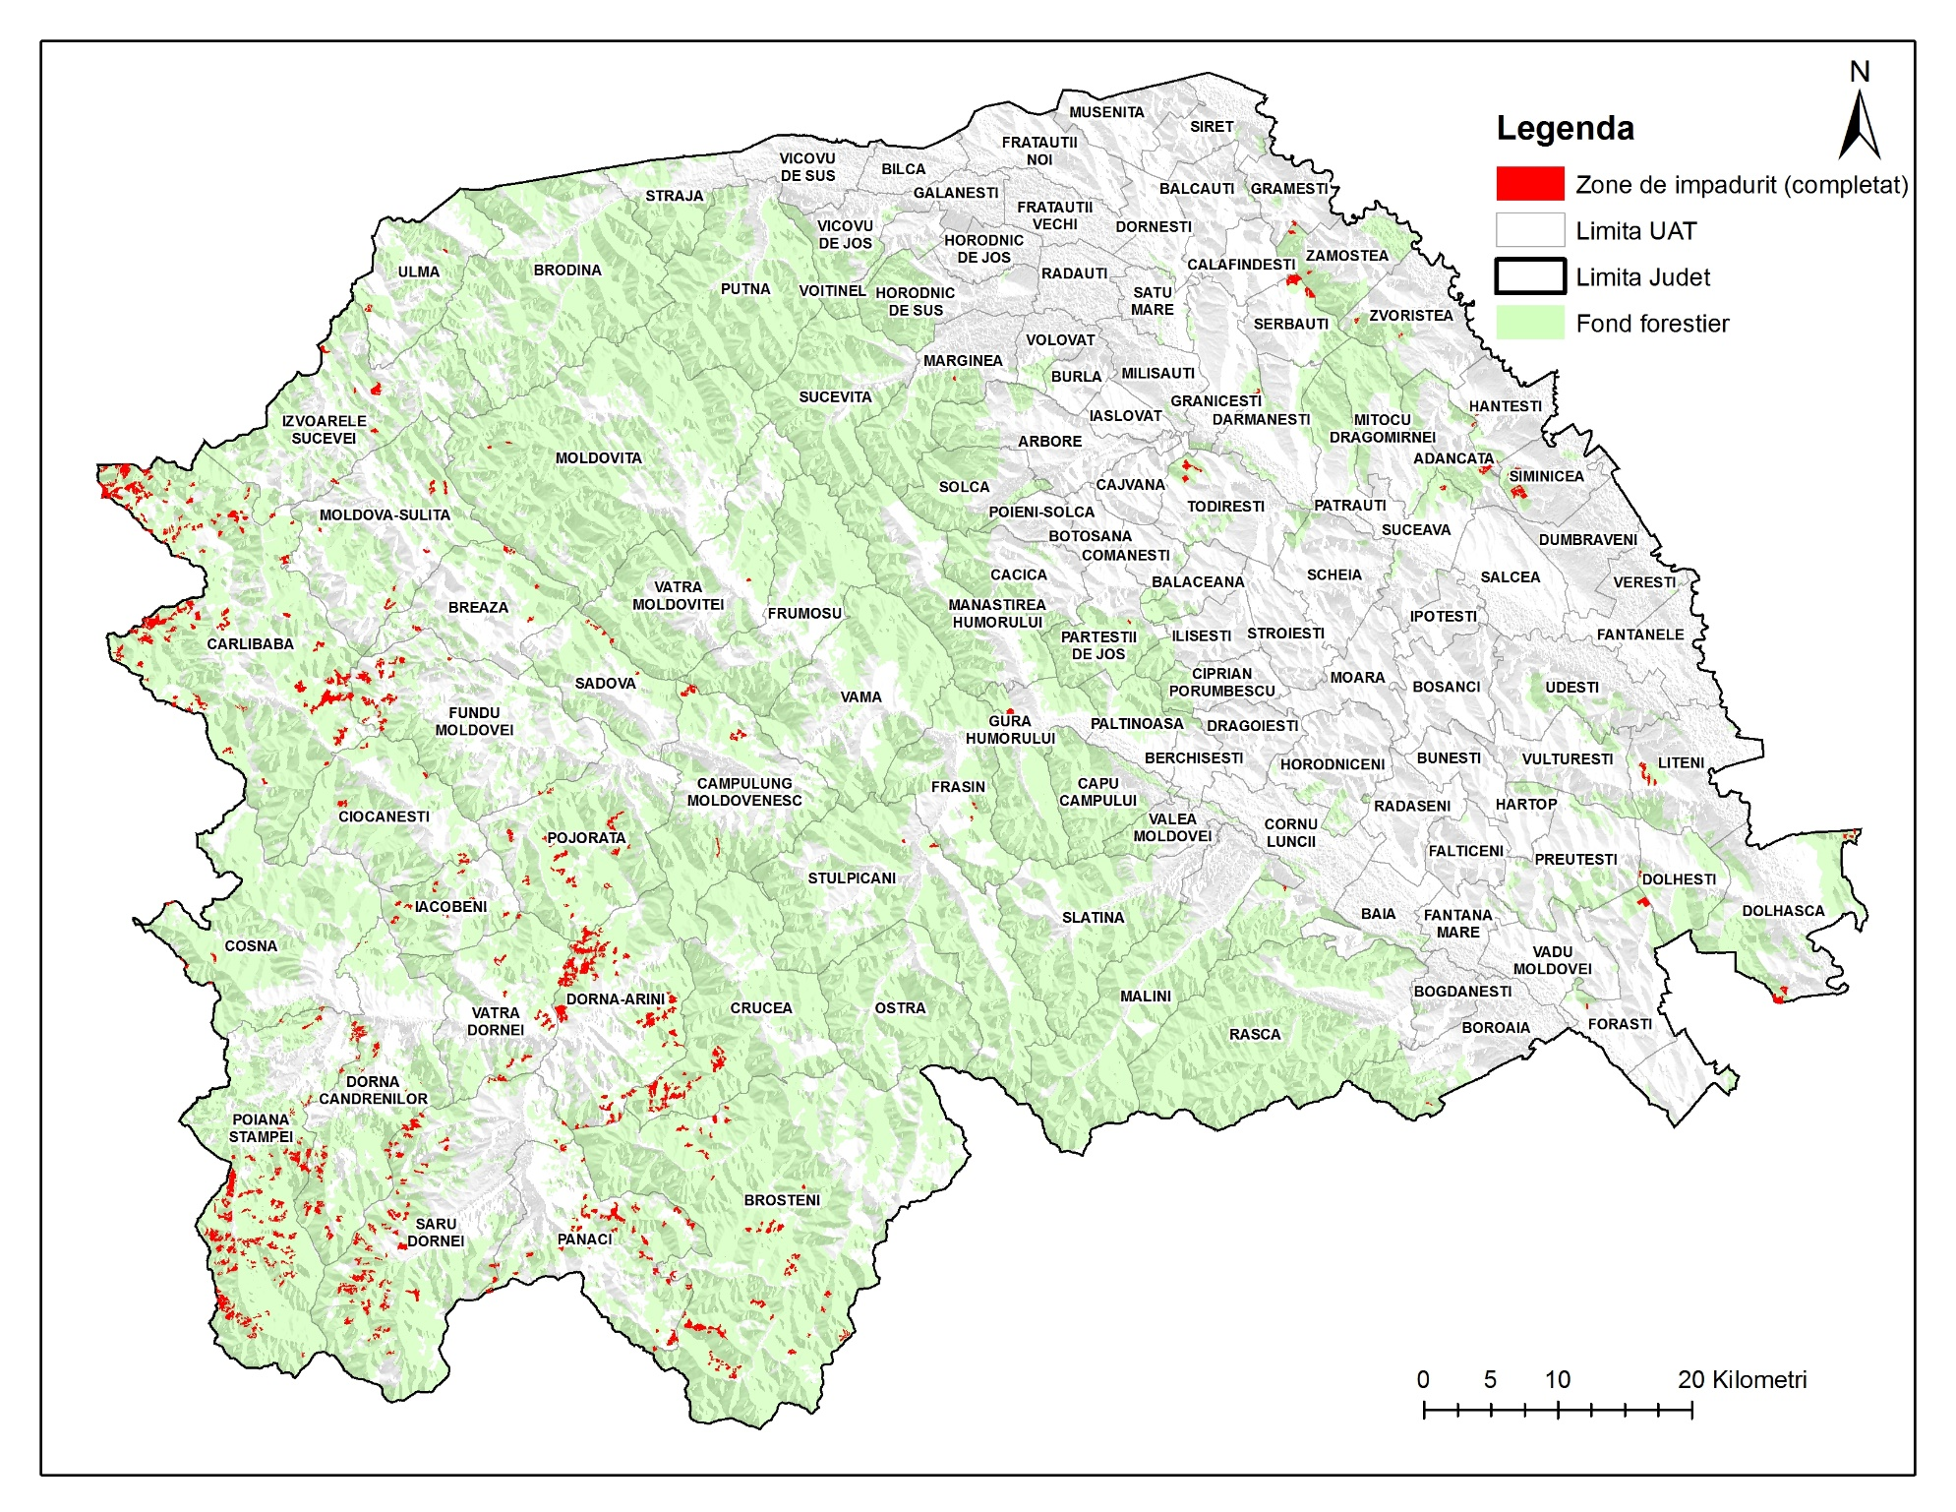
Rezultate

Slide 14
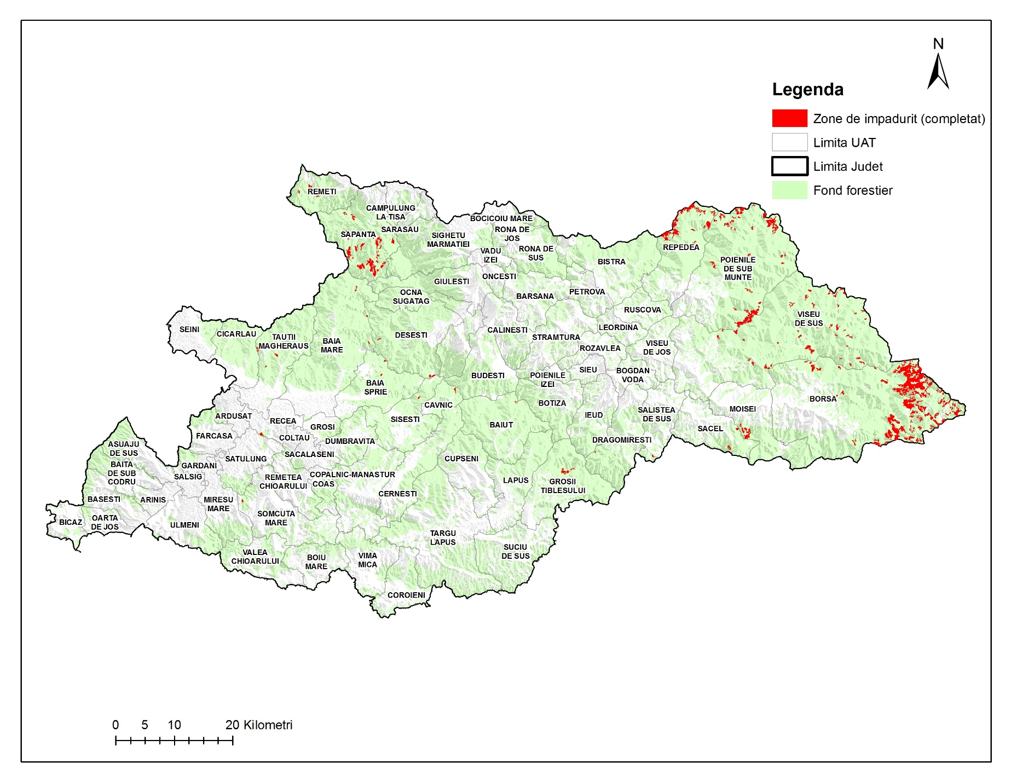
Rezultate

Slide 15
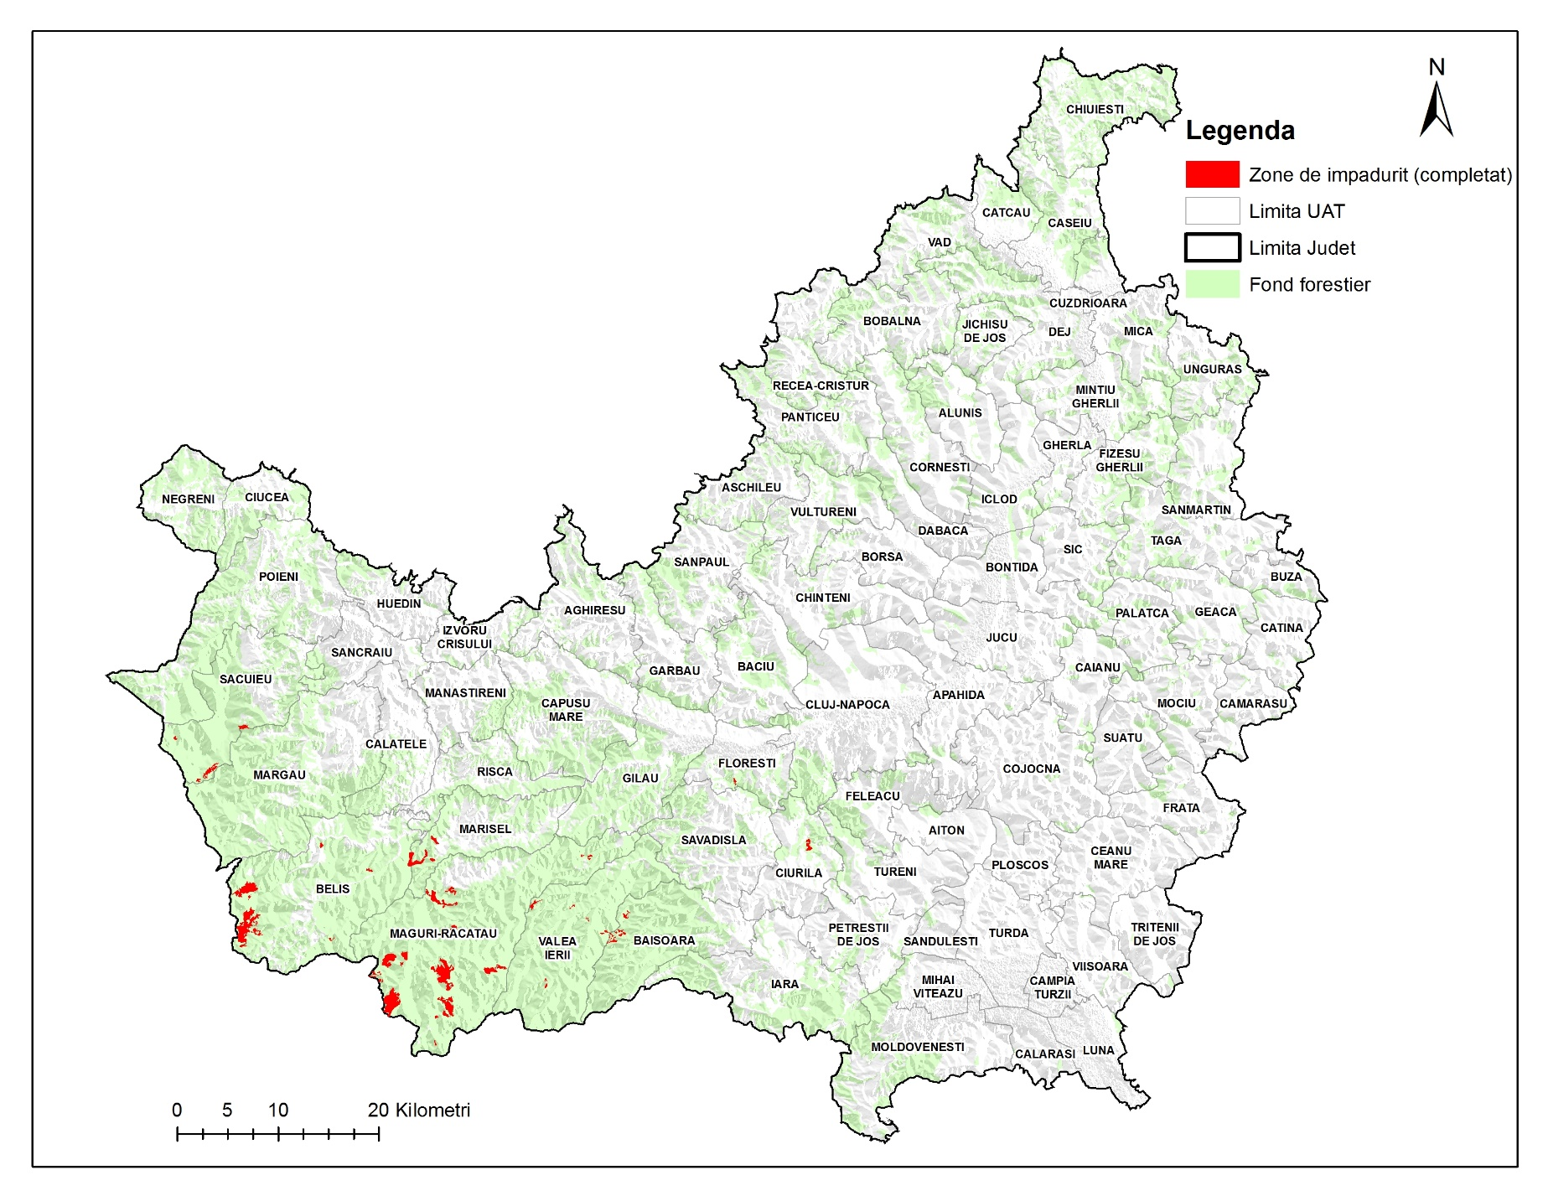
Rezultate

Slide 16

Percepție

Slide 17
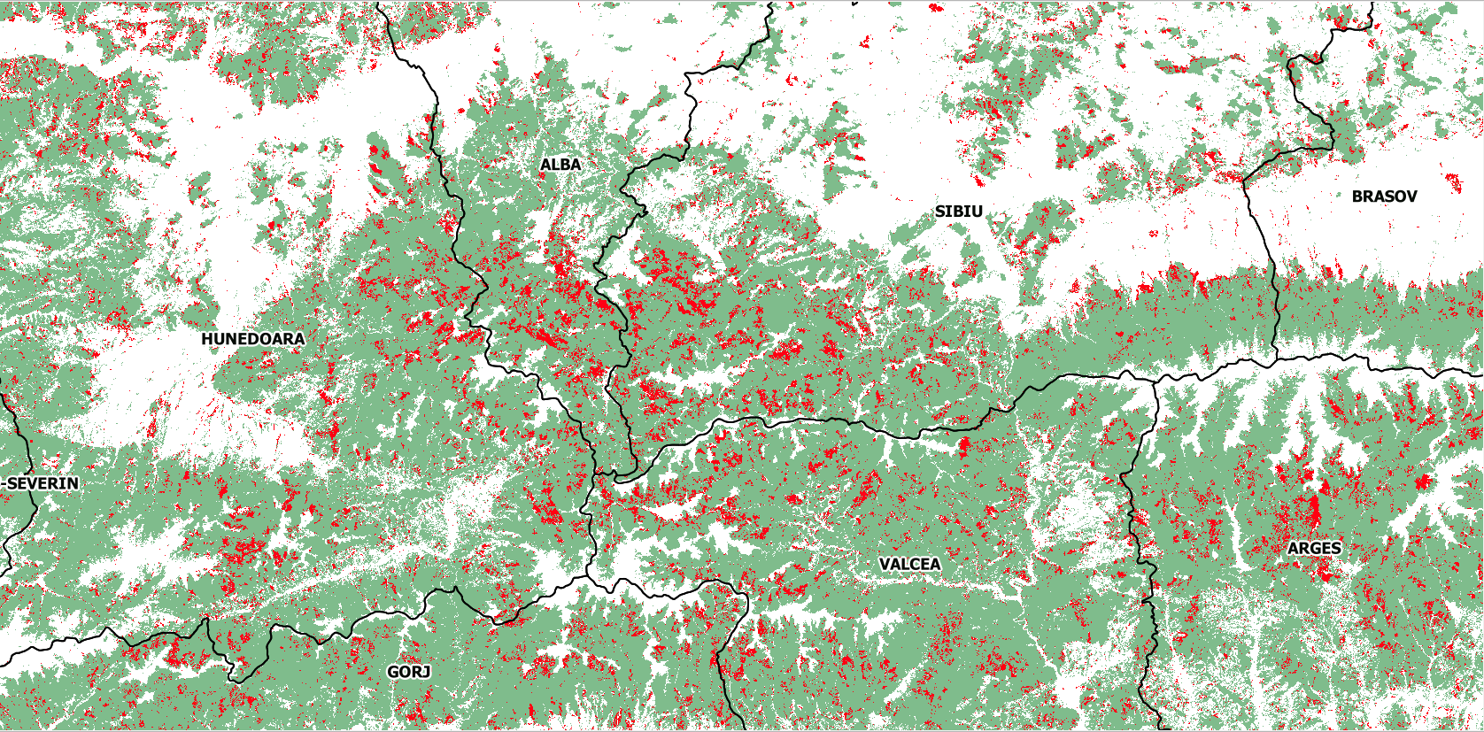
Rezultate – perspectiva istorica
1980 - 2012

Slide 18
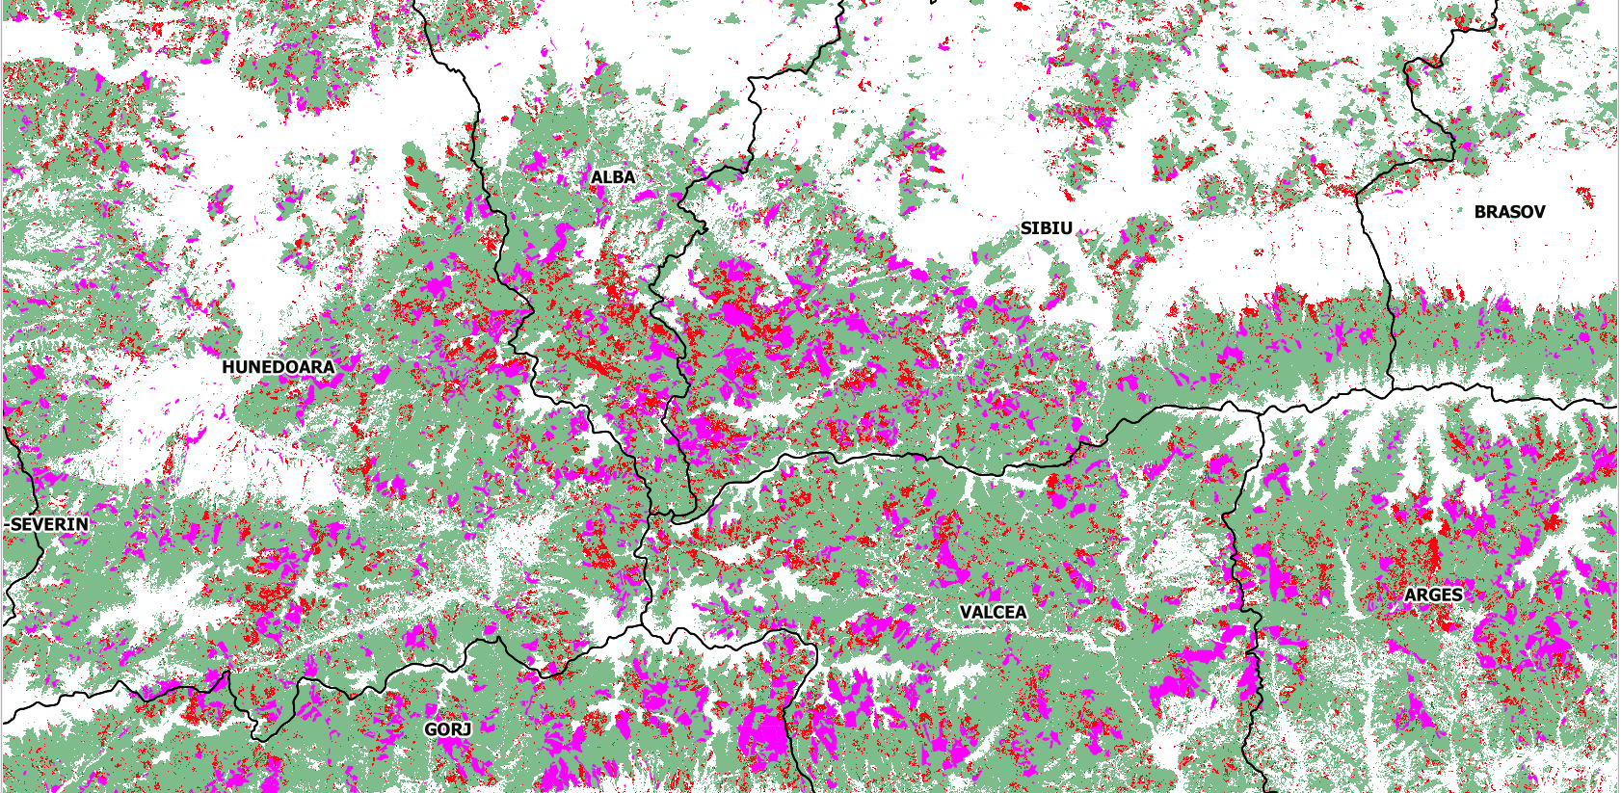
Rezultate – perspectiva istorica
1960 - 2012

Slide 19
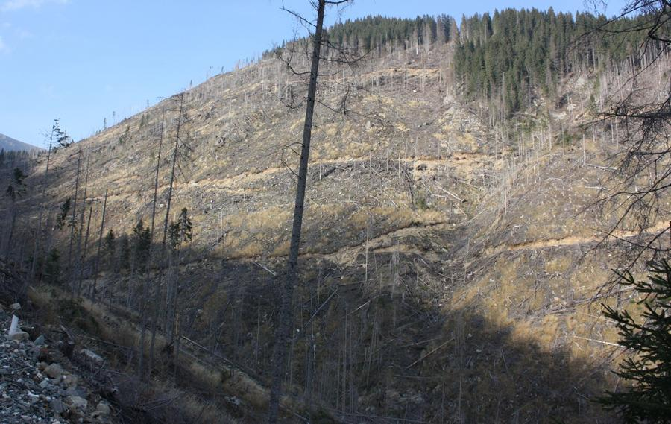
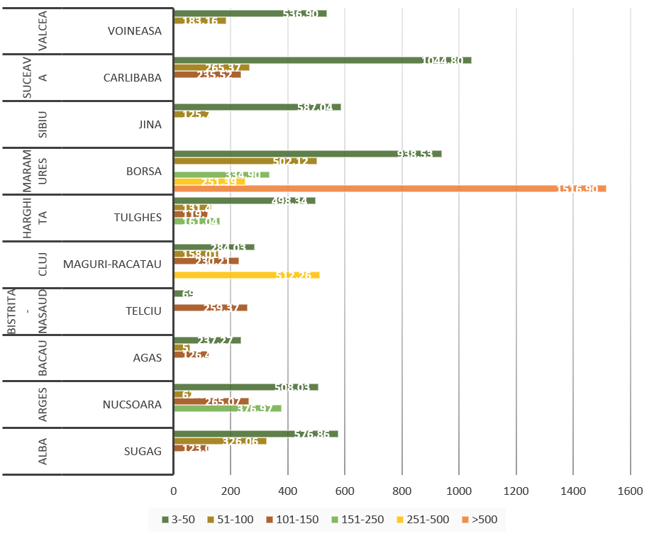
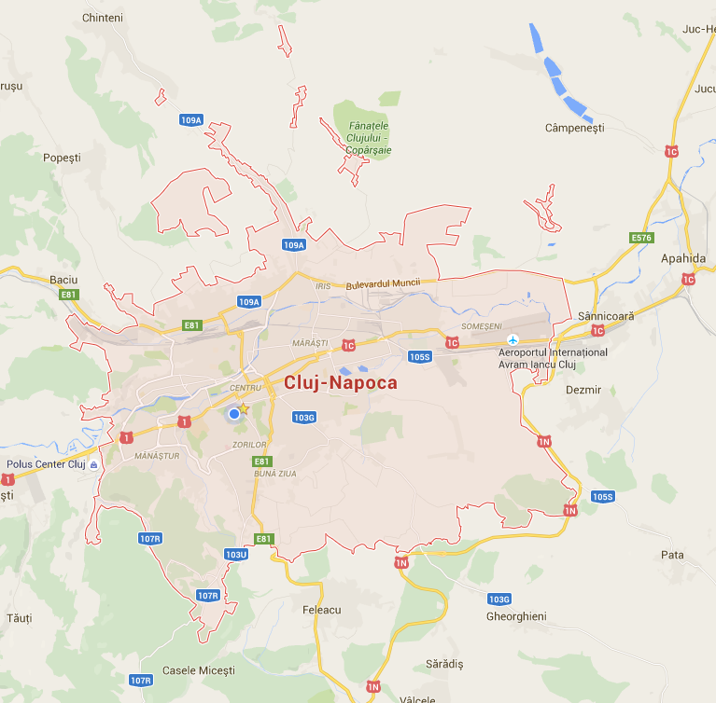
Rezultate

Slide 20
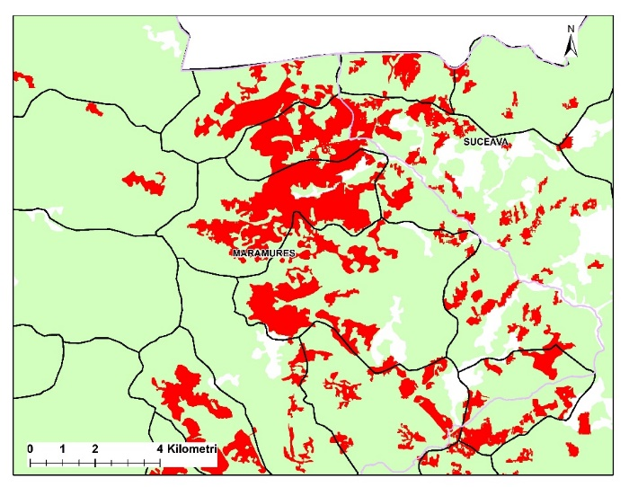
Concluzii
spațialitatea disturbanțelor oferă o nouă perspectivă asupra modalității de proiectare și aplicare a managementului silvic în contextul actual al proprietății.
există anumite ”zone fierbinți = hotspots”,
fără a se putea susține că fenomenul
este unul generalizat la nivel național
în zonele afectate, degradarea funcțiilor protective ale pădurii poate duce la dezechilibre hidrologice majore, urmate de catastrofe soldate cu pagube materiale și chiar victime umane.

Slide 21
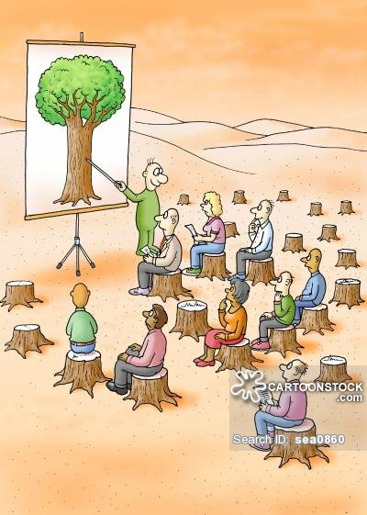
Vă mulțumesc pentru atenție

